Slide 1


Cadre de financement de la transformation rurale (RTFF) :
Libérer des capitaux privés durables pour les BPDs

Slide 2

Introduction du RTFF
Un cadre de financement volontaire des biens publics mondiaux axé sur la transformation rurale et le développement agricole durable.
Il encourage les meilleures pratiques du secteur dans les domaines suivants :
Émission d’instruments de dette liés à l’impact, durables ou thématiques tels que des prêts et des obligations
Élaboration de cadres de financement durable (Sustainable Finance Frameworks – SFFs)
Il favorise les investissements dans les communautés rurales en fournissant :
Activités éligibles au financement
Indicateurs potentiels pour les rapports d’impact

Slide 3
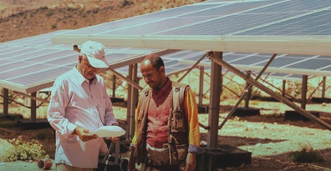
Pourquoi le RTFF a été développé
Comble une lacune du marché
dans la mobilisation du financement du secteur privé pour la transformation rurale et la sécurité alimentaire dans les pays en développement
Des cadres solides existent pour les obligations vertes, le climat, l’Amazonie, mais il manque des cadres de financement pour les investissements en matière de sécurité alimentaire
S'appuyer sur l'expertise et le leadership du FIDA
en matière de transformation rurale et de financement agricole
Proposer des BPDs avec :
Soutenir la réalisation des ODDs en facilitant l’élaboration de cadres de transformation rurale
Un chemin flexible et simplifié vers des solutions financières durables alignées sur le développement national

Slide 4



À qui s'adresse le RTFF
Tous les emprunteurs
/émetteurs potentiels
Investisseurs
Autres parties prenantes
…des banques commerciales traditionnelles et des investisseurs obligataires aux investisseurs d’impact et aux fonds d’investissement responsables
…Les financiers du développement internationaux/nationaux, les investisseurs du secteur privé (banques, microfinance), les acteurs des systèmes alimentaires locaux tels que les petits producteurs et les entreprises agroalimentaires
…en particulier les banques de développement publiques et nationales

Slide 5

Principaux avantages pour les banques publiques de développement
Promotion du développement durable : Intègre les pratiques d’équité environnementale et sociale dans le financement.
Renforcement de la confiance des investisseurs : les plus de 50 ans d’expertise du FIDA en matière de développement rural et l’alignement du RTFF sur les normes internationales renforcent la crédibilité et la fiabilité.
Diversification des sources de financement : Élargit la base d’investisseurs et favorise le financement innovant.
Économies de coûts : un cadre standardisé et prêt à l’emploi réduisant les coûts juridiques, administratifs et de conseil.
Efficacité temporelle : Accélère la structuration et l’émission en utilisant la taxonomie et les directives existantes.
Flexibilité et personnalisation : le RTFF peut être adopté en tout ou en partie pour s’adapter aux stratégies de développement nationales et aux besoins spécifiques.

Slide 6
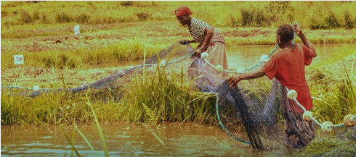



Que comprend le RTFF
Comment utiliser ce framework
Compendium de taxonomie
Indicateurs – Mesure de l’impact
Identification des investissements éligibles pour la transformation rurale ancrés dans des domaines d’intervention stratégiques clés
Exemples d’indicateurs potentiels permettant d’évaluer les résultats des activités admissibles à des fins de reporting
Guide pratique à l’intention des émetteurs sur la manière de développer un SFF

Slide 7

Comment utiliser ce cadre – guide étape par étape pour les BPDs
Pour aider les BPDs à aligner leurs stratégies de financement sur les normes internationales, à garantir la transparence et à communiquer efficacement avec les investisseurs, le RTFF fournit :
Des directives claires pour les SFFs
Décrit les éléments clés d’un SFF efficace
Inclut des exemples concrets pour guider la mise en œuvre
Alignement sur les normes internationales
Adhère aux principes de l'International Capital Market Association (ICMA)
Assure la conformité aux normes mondiales de durabilité reconnues
Les 4 piliers de l’ICMA
1
2
3
4
Utilisation des produits
Définit les projets de transformation rurale éligibles (alignés sur la taxonomie et les indicateurs).
Sélection et évaluation des projets
Explique les critères, la gouvernance et les processus de gestion des risques.
Gestion des produits
Assure un suivi, une allocation et une utilisation des fonds transparents.
Rapports
Couvre les rapports d’impact et d’allocation avec des indicateurs clairs.

Slide 8
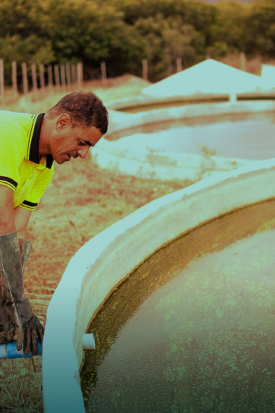
Un parcours structuré pour un investissement rural durable
Construit sur les quatre principes directeurs du RTFF , il définit des domaines d’intervention stratégiques clés qui s’alignent sur les priorités de développement rural et répondent aux défis du monde réel.
Il relie la stratégie et l’investissement en organisant ces interventions en six grands domaines d’investissement , représentant les domaines clés pour un financement impactant.
Chaque domaine d’investissement propose des activités pratiques et qualifiantes qui apportent des éclaircissements sur les projets éligibles et les possibilités de financement.
Conforme aux normes mondiales, chaque activité étant cartographiée sur les ODDs pertinents des Nations Unies, ICMA GBP et SBP, ainsi que sur le cadre d’indicateurs de base du FIDA.
Fournit des indicateurs potentiels pour aider à évaluer l’impact des activités éligibles au titre du RTFF à des fins de rapport d’impact.

Slide 9
Les quatre principes directeurs de la RTFF
Le RTFF s’appuie sur quatre principes clés qui constituent la base de la définition des domaines d’intervention stratégiques plus larges .
Ils sont conçus pour répondre aux défis critiques et de favoriser le développement durable des économies rurales .
Les quatre principes directeurs de la RTFF
Des investissements dans des infrastructures durables qui favoriseront une croissance économique durable, amélioreront les conditions de vie et garantiront l’égalité d’accès aux ressources, aux infrastructures et aux services financiers pour les populations rurales.
Durabilité environnementale - agriculture durable qui renforcera et soutiendra les chaînes de valeur agricoles, les solutions intelligentes face au climat et la gestion durable des terres et de l’eau.
1
2
Une gouvernance efficace, des cadres politiques solides et une capacité institutionnelle visant à améliorer la prestation de services, la responsabilité et l’efficacité du secteur public.
3
4
Exclusions – définir clairement les activités non éligibles pour garantir que les recettes ne soient pas dirigées vers des projets ou des activités qui entrent en conflit avec les objectifs climatiques, la protection de l’environnement ou l’équité sociale.

Slide 10






Les six domaines d’investissement du RTFF
PROTECTION DE L'ENVIRONNEMENT ET DES RESSOURCES NATURELLES
ACCÈS AUX MARCHÉS
POLITIQUE ET INSTITUTIONS
FINANCEMENT RURAL INCLUSIF
SERVICES ET INFRASTRUCTURES RURAUX
SECTEURS DE PRODUCTION

Slide 11
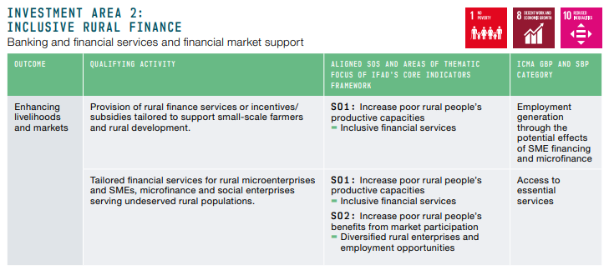
Le Compendium de taxonomie
Le Compendium de taxonomie offre une approche structurée et standardisée pour identifier et classer les activités spécifiques éligibles à l’investissement , garantissant que les flux financiers sont dirigés vers des projets qui contribuent de manière significative à la transformation rurale durable.
Exemple illustratif :

Slide 12
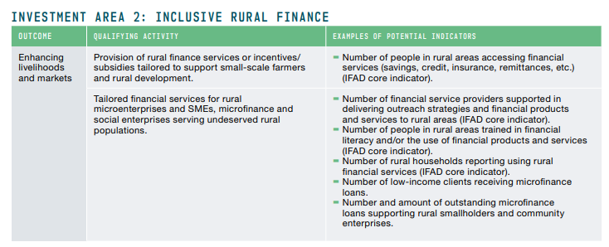
Indicateurs : mesurer ce qui compte
Le reporting est un pilier fondamental des orientations de l’ICMA sur la crédibilité d’une émission de dette labellisée.
Les BPDs peuvent utiliser le cadre de rapport d’impact du RTFF pour mesurer, évaluer et communiquer les impacts sociaux, environnementaux et économiques de leurs projets et activités.
Exemple illustratif :

Slide 13
Prochaines étapes pour les BPDs
Comment s’engager avec le RTFF – Orientations pratiques du CBI
Accéder au cadre – Disponibilité en tant que bien public mondial
Questions-réponses et discussion ouverte – Vos questions et vos idées

Slide 14
Merci

